Slide 1
主讲人：田山
代码：git@github.com:TianShan95/wxGUI.git
网页：https://github.com/TianShan95/wxGUI

Slide 2
RTDBwxGUI Ⅰ
基于wxFormBuilder布局工具与wxWidgets库的数据查看桌面应用程序
之wxFormBuilder布局

Slide 3
新建工程
Properties → name(工程名 本工程为RTDB)
Properties → file(生成的代码文件名 本工程为wxGUI)
Properties → Code_generation(生成的代码类型 本工程为C++

Slide 4
wxFormbuilder
DialogNew(Dialog弹窗) m_infoCtrlNew(顶部信息提示) m_scrolledWindowSig(SigFile展示) m_panelSig(Sig文件添加面板) m_filePickerSig(文件选取控件) m_bpButtonAddSig(确认添加按钮) m_bpButtonSubSig(确认删除按钮) m_scrolledWindowIO(同Sig) m_panelIO(同Sig) m_panelConf(配置文件添加区) m_panelBottom(顶部按键区)
AuiFrame(Aui主窗体) m_menubarMain(顶部菜单栏) m_toolBarMain(顶部工具栏) m_splitterMain(中间主要窗体) m_panelTree(左侧数据树) m_panelDisplay(右侧查看区) m_panelVariable(数据表格查看) m_panelFiles(打开文件展示区) m_panelInfo(底部信息查看区) m_panelMessage(信息查看) m_panelLog(Log查看)

Slide 5
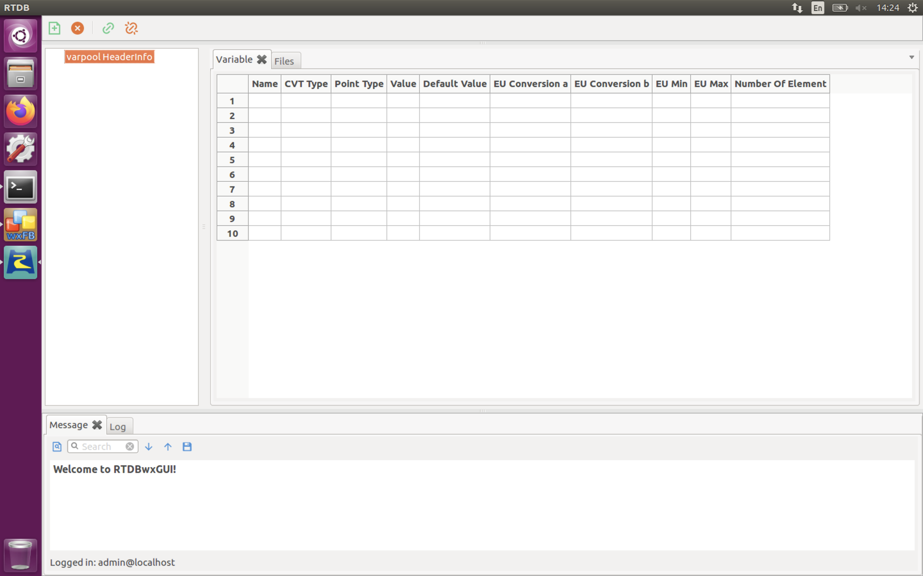
AuiFrame(Aui主窗体)
添加Forms → Frame
勾选Frame → AUI_Managed(可在窗口添加AUI组件)
设置WxWindow → size(初始窗口大小)
勾选Frame → wxMAXIMIZE(打开即最大化)
注:
1.AUI_Managed的窗体里不可直接添加wxBoxSizer，需要先添加wxPanel再加入wxBoxSizer
2.如果主窗体没有使用AUI_Managed添加了其它组件，中途不可改为AUI_Managed，需删除所有子组件

Slide 6
m_menubarMain(顶部菜单栏)
添加Menu/Toolbar → wxMenuBar
添加Menu/Toolbar → wxMenu
注:
1.主窗体只能添加一个菜单栏

Slide 7

m_toolBarMain(顶部工具栏)
添加Menu/Toolbar → wxToolBar
添加Menu/Toolbar → tool

Slide 8
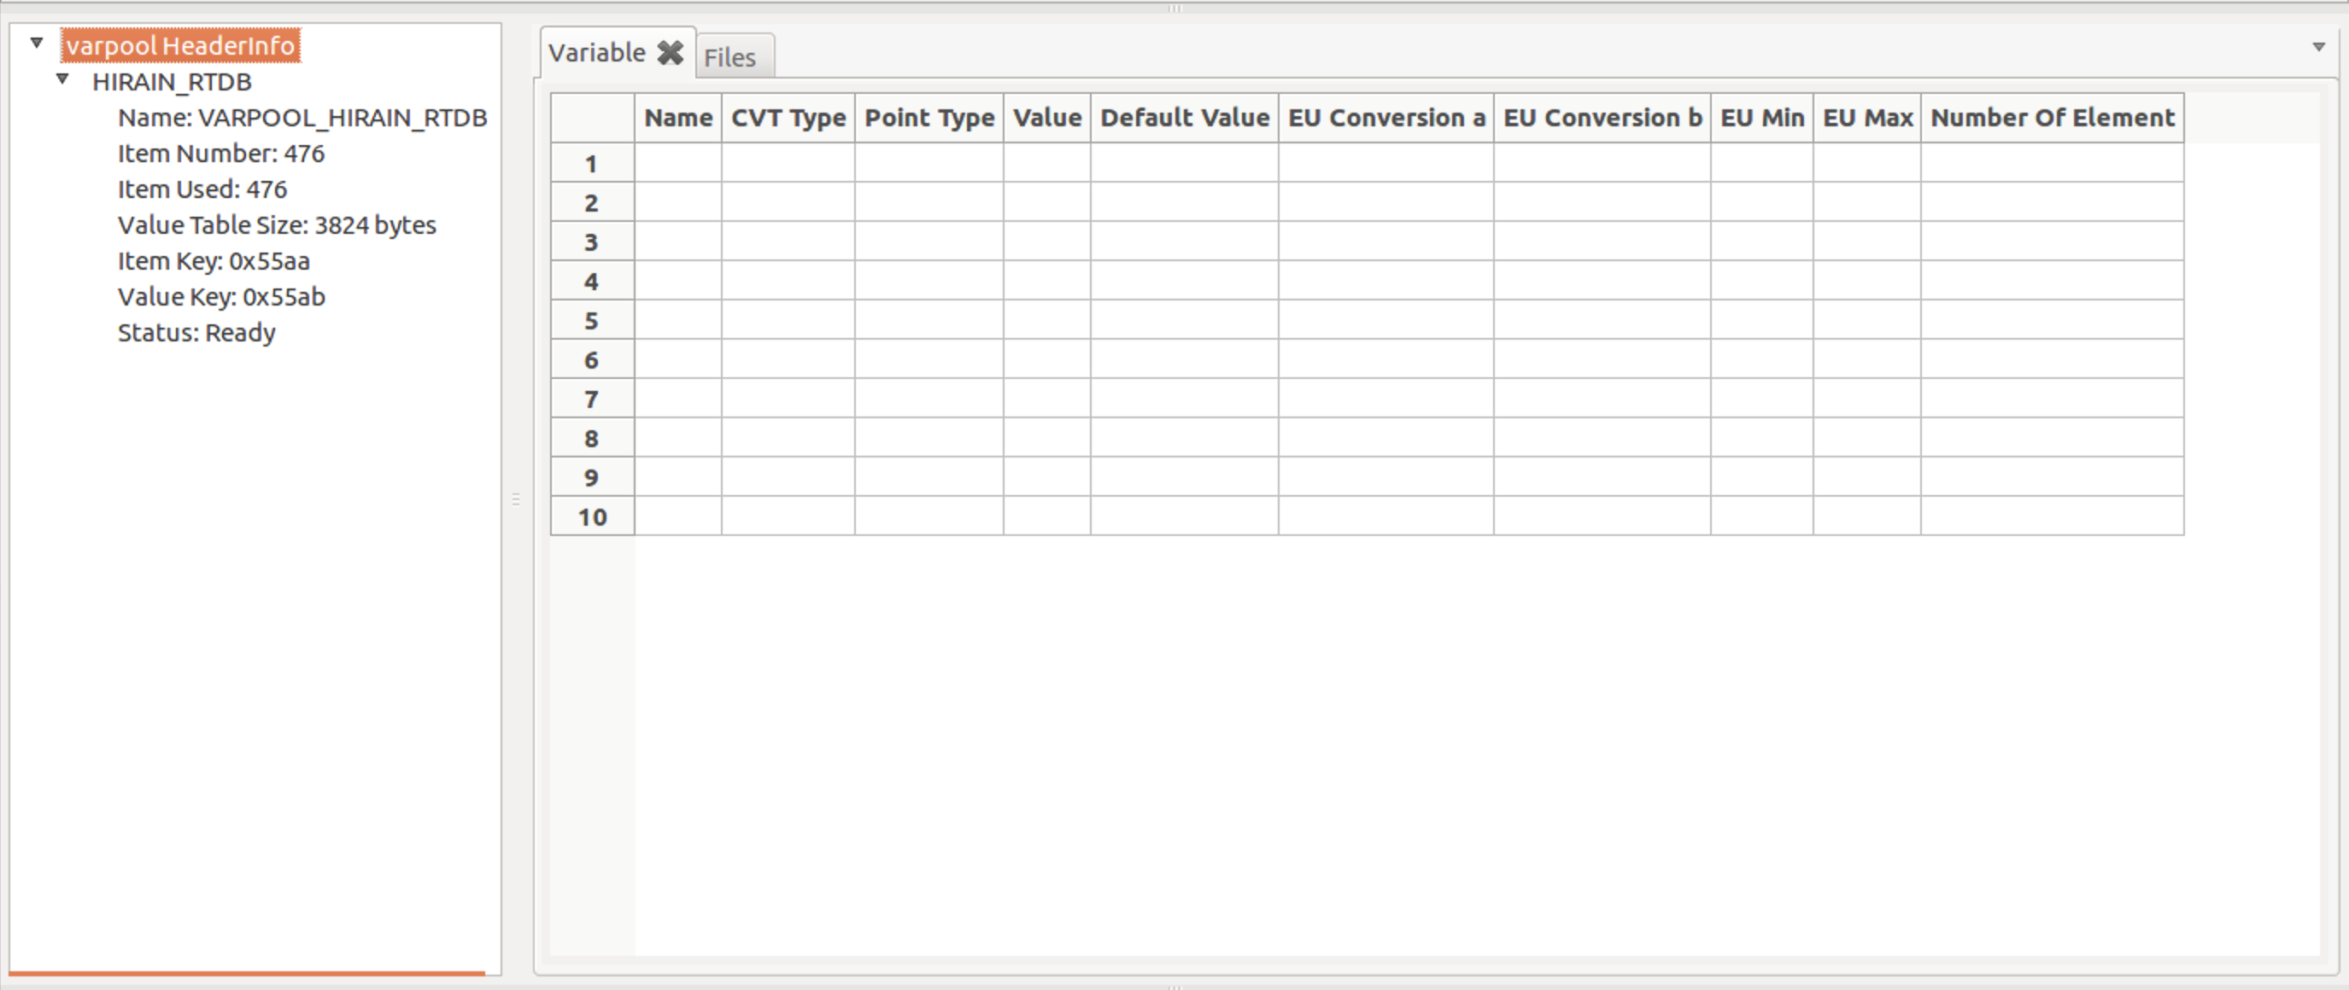
m_splitterMain(中间主要窗体)
添加Containers → WxSplitterWindow
设置WxSplitterWindow → splitmode → wxSPLIT_VERTICAL
添加Containers → wxPanel → wxBoxSizer → wxTreeCtrl
添加Containers → wxPanel → wxBoxSizer → wxAuiNotebook → Contrainers → wxPanel → wxBoxSizer → wxGrid
注：设计某个功能区之前先添加wxPanel，再添加wxBoxSizer(根据布局需求选择合适的Sizer)，最后在Sizer里添加控件。

Slide 9
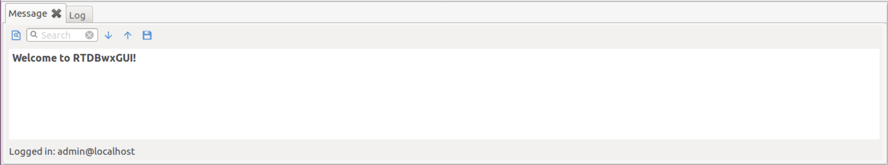
m_panelInfo(底部信息查看区)
添加Container → wxPanel
设置wxPanel → AUI → docking → Bottom
添加Layout → wxBoxSizer
添加Container → wxAuiNotebook
添加Container → wxPanel
添加Layout → wxBoxSizer
添加Menu/Toolbar → wxToolbar
添加Menu/Toolbar → tool
添加Additional → wxRichTextCtrl
添加Common → wxStaticText

Slide 10
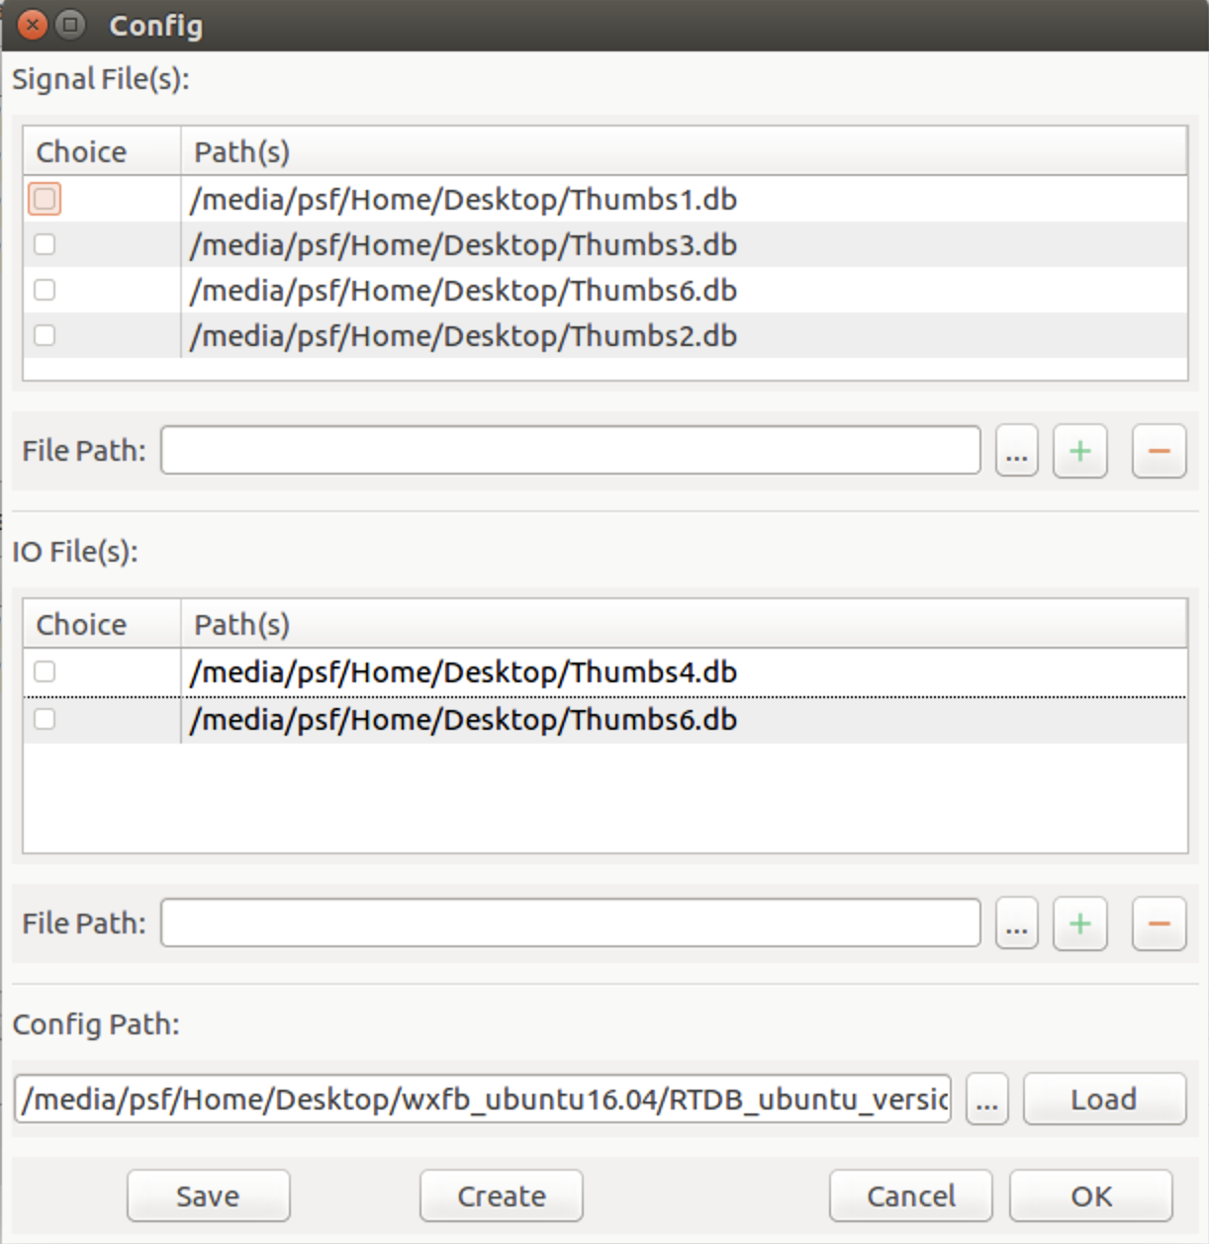
DialogNew(Dialog弹窗)
添加 Forms → Dialog
添加 Container → wxBoxSizer
添加 Menu/ToolBar → wxInfoBar
添加 Container → wxScrolledWindow (带滑动条的面板)
添加 Container → wxBoxSizer
添加 Data → wxDataViewListCtrl
添加Panel再添加Sizer → Sizer设置orient为wxHORIZONTAL(竖排)
在Sizer里添加StaticText → 添加Additional → wxFilePickerCtrl (文件选择器)
添加 Common → wxBitmapButtom
IOFiles部分与SignalFiles部分相同
添加 Config 部分 → 添加 Sizer 设置orient为wxHORIZONTAL(竖排) → 添加按钮

Slide 11
代码生成
点击wxFormbuilder工具栏的齿轮按钮生成代码，在工程目录下得到 wxGUI.cpp和wxGUI.h两个文件。不要修改生成的代码文件，以便于下次根据需要修改布局。
实现程序功能逻辑时通过派生类继承生成代码中的类，通过添加类成员变量和重写虚函数进行逻辑实现。
组件名称均以m_开头，给组件添加的事件函数名称以On开头，使用后缀标识不同组件

Slide 12
RTDBwxGUI Ⅱ
基于wxFormBuilder布局工具与wxWidgets库的数据查看桌面应用程序
之wxWidgets编程

Slide 13
手写代码文件
main.cpp 主函数
RTDBFrame.cpp/.h 主窗体派生类文件
RTDBDialogNew.cpp/.h 弹出窗格派生类文件
utils.cpp/.h 通用函数文件

Slide 14
main.cpp
RTDBApp继承wxApp
重写OnInit方法初始化主窗体
使用wxIMPLEMENT_APP(RTDBApp);启动主线程

Slide 15
RTDBFrame.cpp/.h
void initComponet(); //初始化主窗口组件 void InitVariableList(); //初始化表格数据查看区 void InitFileList(); //初始化文件展示区 void InitTreeList(); //初始化树结构数据区 void MessageWelcome(); //消息区添加文字
void AddTreeCtrl(); //给树结构数据区添加数据
void FlushFileList(wxVector<wxVariant> VecSigFiles, wxVector<wxVariant> VecIOFiles); // 刷新文件展示区数据
wxVector<wxVariant> getSigFiles();//读取文件展示区中的Sig文件
wxVector<wxVariant> getIOFiles(); //读取文件展示区中的IO文件
friend wxVector<wxVariant> getFileFromList(wxDataViewListCtrl* wxDVListCtr); // 功能函数 读取wxDataViewListCtrl控件里的数据

Slide 16
RTDBFrame.cpp/.h
wxTreeItemId rootId;// 树结构数据的根结点
std::map<wxString, wxWindow*> allTabs;//键:标签页字符串 值:标签页的内容
wxVector<TabData> closedTabs;//存放关闭的标签页容器
virtual void OnMenuSelectionOperationNew( wxCommandEvent& event ) override;//菜单New
virtual void OnMenuSelectionOperationDelete( wxCommandEvent& event ) override;//菜单Delete
virtual void OnMenuSelectionViewVariable( wxCommandEvent& event ) override;//菜单View-Variable
virtual void OnMenuSelectionViewFiles( wxCommandEvent& event ) override;//菜单View-Files
virtual void OnMenuSelectionViewMessage( wxCommandEvent& event ) override;//菜单View-Message
virtual void OnMenuSelectionViewLog( wxCommandEvent& event ) override;//菜单View-Log
virtual void OnToolClickedNew( wxCommandEvent& event ) override;//工具栏New
virtual void OnToolClickedDelete( wxCommandEvent& event ) override;//工具栏Delete
virtual void OnAuiNotebookPageCloseDisplay( wxAuiNotebookEvent& event ) override;//关闭Display区标签页
virtual void OnAuiNotebookPageCloseInfo( wxAuiNotebookEvent& event ) override;//关闭Info区标签页
TabData OnAuiNotebookPageClose(wxAuiNotebookEvent& event, wxAuiNotebook* AuiNotebook, wxVector<TabData> &tabVec); // 关闭标签页后存储标签页的控件
void OnMenuSelectionOpenNotebook(wxAuiNotebook* AuiNotebook,wxVector<TabData> &tabVec, wxString name); // 点击View打开相应标签页

Slide 17
RTDBDialogNew.cpp/.h
void NewDataViewListCtrlSigAndIO();//读取主窗口文件展示区内的文件 写入到弹窗内相应表格
wxVector<wxVariant> getSigFiles();//从弹窗内文件列表获取Sig文件
wxVector<wxVariant> getIOFiles();//从弹窗内文件列表获取IO文件
friend wxVector<wxVariant> getFileFromList(wxDataViewListCtrl* wxDVListCtr); // 功能函数 从wxDataViewListCtrl控件获取文件
friend void OnButtonClickAdd(wxFilePickerCtrl* m_filePicker, wxDataViewListCtrl* m_dataViewListCtrl, wxInfoBar* m_infoCtrl1); // 添加按钮
friend void OnButtonClickSub(wxDataViewListCtrl* m_dataViewListCtrl, wxInfoBar* m_infoCtrl1); // 减少按钮

Slide 18
RTDBDialogNew.cpp/.h
wxWindow* auiwxWindow;// 主窗体
wxString preEdit;// 存储编辑前文件路径字符串（以便于修改为非法路径后复原）
wxString postEdit;//存储编辑后文件路径字符串
unsigned int editRow;// 存储修改路径操作所在行
unsigned int editCol;// 存储修改路径操作所在列
virtual void OnButtonClickAddSig( wxCommandEvent& event ) override;// AddSig按钮事件
virtual void OnButtonClickSubSig( wxCommandEvent& event ) override;// SubSig按钮事件
virtual void OnButtonClickAddIO( wxCommandEvent& event ) override;// AddIO按钮事件
virtual void OnButtonClickSubIO( wxCommandEvent& event ) override;// SubIO按钮事件
virtual void OnOKButtonClick( wxCommandEvent& event ) override;//OK按钮事件
virtual void OnButtonClickLoad( wxCommandEvent& event ) override;//Load按钮事件
virtual void OnButtonClickSave( wxCommandEvent& event ) override;//Save按钮事件
virtual void OnButtonClickCreate( wxCommandEvent& event ) override;//Create按钮事件
virtual void OnDataViewListCtrlItemStartEditingSig( wxDataViewEvent& event ) override;//开始编辑Sig表格事件
virtual void OnDataViewListCtrlItemStartEditingIO( wxDataViewEvent& event ) override;//开始编辑IO表格事件
virtual void OnDataViewListCtrlItemEditingDoneSig( wxDataViewEvent& event ) override;//结束编辑Sig表格事件
virtual void OnDataViewListCtrlItemEditingDoneIO( wxDataViewEvent& event ) override;//结束编辑IO表格事件

Slide 19
utils.cpp/.h
#define FILE_MEET_ADD_CONDITION 0 // 文件路径添加正确且存在
#define FILE_MEET_MODIFY_CONDITION 0// 文件路径修改正确且存在
#define FILE_NULL 1// 文件为空
#define FILE_NOT_EXIST 2// 文件不存在
#define FILE_ALREADY_EXIST 3//文件已经在列表中
void setWorkPath();//设置应用程序的工作目录
wxVector<wxVariant> getFileFromList(wxDataViewListCtrl* wxDVListCtr, int type);//从wxDataViewListCtrl中获取文件字符
void flushFrameFileList(wxVector<wxVariant> data,wxDataViewListCtrl* wxDVListCtr);//刷新主窗口的文件列表
void flushDialogFileList(wxVector<wxVariant> data,wxDataViewListCtrl* wxDVListCtr);//刷新弹窗的文件列表
void rewriteConfig(wxVector<wxVariant> VecSigFiles, wxVector<wxVariant> VecIOFiles);//重写Config文件
unsigned int checkPathAddList(wxFileName filePath, wxDataViewListCtrl* m_dataViewListCtrl);//添加文件检查
unsigned int checkPathModifyList(unsigned int row, unsigned int col, wxDataViewListCtrl* m_dataViewListCtrl);//修改文件检查
wxBoxSizer* GetBoxSizerFromPanel(wxPanel* panel);//获取wxPanel控件内的Sizer
void HideOrShowAllControls(wxSizer* sizer, wxString type);//隐藏或者显示Sizer里的控件

Slide 20
RTDBwxGUI Ⅲ
基于wxFormBuilder布局工具与wxWidgets库的数据查看桌面应用程序
之deb包制作

Slide 21
Deb打包
sudo apt-get install build-essential automake autoconf libtool pkg-config libcurl4-openssl-dev intltool libxml2-dev libgtk2.0-dev libnotify-dev libglib2.0-dev libevent-dev checkinstall
在makefile中添加install字段
注：打包后的应用程序并不依赖 libwxbase3.0-dev libwxgtk3.0-dev

Slide 22
谢谢观看

